Slide 1

SpecShield：频域签名驱动的联邦学习投毒主动防御
Frequency-Domain Signatures for Proactive Defense Against Model Poisoning Attacks in FL
主动探测 · 小波频域分析 · 无假设恶意客户端检测
Fangjie Hu, Aiqing Zhang, Meng Li, Chen Wang
IEEE Transactions on Information Forensics and Security, Vol. 21, 2026
汇报人：周晨旭 指导老师：李谢华 徐旸
所在学校：湖南大学
2026年10月11日
Notes:
各位老师同学好，今天我汇报的论文是SpecShield，发表在IEEE TIFS 2026上。
这篇论文针对联邦学习中的模型投毒攻击，提出了一种主动防御机制。核心思路是：服务器主动给客户端模型加扰动，然后在频域观察不同客户端的响应差异，以此区分良性和恶意客户端。

Slide 2

01
研究背景与问题
02
预备知识
03
SpecShield方法
目录
04
实验评估

Slide 3
研究背景：联邦学习的隐私优势与投毒威胁
01 · BACKGROUND & MOTIVATION
隐私优势
投毒威胁
▸ 原始数据不出本地，仅上传梯度统计摘要
▸ 通信轮数降低 10-100 倍（McMahan 2017）
▸ 已在 Gboard 下一词预测等场景落地
▸ 恶意客户端提交篡改的模型更新
▸ 非定向投毒：全局精度下降
▸ 定向投毒：植入后门触发器
现有防御三类范式及其局限
01 影响降低
Clipping / 范数约束
局限：依赖先验上界，强攻击下被迫截断
02 鲁棒聚合
Krum / Bulyan / Median
局限：需诚实多数 (f < n/2)，拜占庭多数崩溃
03 检测过滤
FLTrust / FLAME / 聚类
局限：需可信根数据或统计先验
核心缺口：均为被动快照分析，无法识别自适应伪装攻击；拜占庭多数场景下鲁棒聚合直接崩溃。
Source: McMahan et al., AISTATS 2017; Blanchard et al., NeurIPS 2017; Cao et al., NDSS 2021
Notes:
联邦学习的初衷是让各方在不共享原始数据的前提下协同训练模型，通信效率比同步SGD高10到100倍，Google早在2017年就把它用在了Gboard里。
但开放架构也引入了投毒攻击风险。现有防御分三类——影响降低、鲁棒聚合、检测过滤——但都是被动地看客户端提交了什么，无法应对会伪装的自适应攻击者，尤其在恶意客户端占多数时直接失效。这就是SpecShield要解决的核心问题。

Slide 4
研究背景与问题
01
联邦学习投毒威胁 · 现有防御局限 · 主动防御动机
Notes:
下面进入第一章，先看联邦学习面临的投毒威胁和现有防御为什么不够用。

Slide 5
现有防御的四类假设缺陷
01 · LIMITATIONS OF EXISTING DEFENSES
01 Krum / Bulyan
选最接近邻居的梯度，只信任少数客户端，破坏协作本质；f < n/2 上界脆弱。
02 Median / Trimmed Mean
简单统计聚合，在 LIE、AGR 等自适应攻击下精度骤降，无法应对拜占庭多数。
03 FLTrust / FLShield
假设服务器持有可信根数据集（Cao NDSS 2021），与 FL 隐私初衷矛盾。
04 FLAME / AUROR
聚类检测隐式假设多数诚实；恶意占多数时聚类直接失效。
共同根源：被动快照分析
所有方法只观察客户端"提交了什么"——静态参数。自适应攻击者可用梯度优化让恶意更新在统计上 mimic 良性贡献，被动检测完全失效。
Source: Blanchard et al., NeurIPS 2017 (Krum); Cao et al., NDSS 2021 (FLTrust); Shejwalkar & Houmansadr, ICLR 2021 (FLAME)
Notes:
现有防御看似五花八门，但都建立在"恶意更新在统计上是离群点"这个错误假设上。

Slide 6
核心洞察：静态不可区分，但动态响应截然不同
01 · KEY INSIGHT
良性客户端
忠实训练，目标是全局模型收敛
对服务器注入的扰动如实响应
→ 频域差分信号大且稳定
恶意客户端
目标是投毒/后门，有自己的优化方向
面对扰动会试图抵消或利用
→ 频域差分信号小或反常
新范式：主动探测（Proactive Probing）
服务器不再被动等待提交，而是主动给每个客户端模型注入受控扰动，观察其返回的动态响应。数据。
Key observation: adversarial clients can mimic static updates but cannot hide their dynamic response to controlled perturbations.
Notes:
关键洞察：良性和恶意模型在静态参数上可能一模一样，但给它加一点扰动，它们的反应完全不同。

Slide 7
预备知识
02
联邦学习基础 · FGSM 对抗扰动 · 离散小波变换 DWT
Notes:
下面进入第一章，先看联邦学习面临的投毒威胁和现有防御为什么不够用。

Slide 8
预备知识：联邦学习（FL）训练流程
02 · PRELIMINARIES — FEDERATED LEARNING
K 个客户端在本地数据上训练，服务器聚合模型参数，全程不共享原始数据：
① 服务器广播
发送全局模型 θ_t 给选中客户端
② 本地训练
SGD 在本地数据上更新 E 轮
③ 上传+聚合
加权平均 θ_{t+1}=Σp_k·θ_k
θ_k^{t+1} = θ_t − η · ∇L(θ_t, D_k)
客户端本地 SGD 更新（式1）· η 为学习率 · D_k 为客户端 k 的本地数据集
Source: McMahan et al., Communication-Efficient Learning of Deep Networks from Decentralized Data, AISTATS 2017
Notes:
标准的FedAvg流程：服务器发模型，客户端本地训练后回传更新，服务器加权平均。

Slide 9
预备知识：FGSM 快速梯度符号法
02 · PRELIMINARIES — FGSM
Δθ = ε · sign(∇_θ L_induced)
服务器生成的个性化扰动（式4）
原始用途：攻击
沿损失梯度方向对输入加微小扰动，使模型误分类（Goodfellow et al., ICLR 2015）。
本文复用：探测
从攻击工具改造为探测探针——服务器给模型参数加受控扰动，观察客户端反应。
ε的取值权衡：太小探测不到差异，太大会干扰良性训练。MNIST 典型ε=0.1~0.3；SpecShield 从理论推导最优ε上界。
Source: Goodfellow et al., Explaining and Harnessing Adversarial Examples, ICLR 2015
Notes:
FGSM本来是用来攻击模型的，SpecShield反其道而行——把它变成探测客户端的探针。

Slide 10
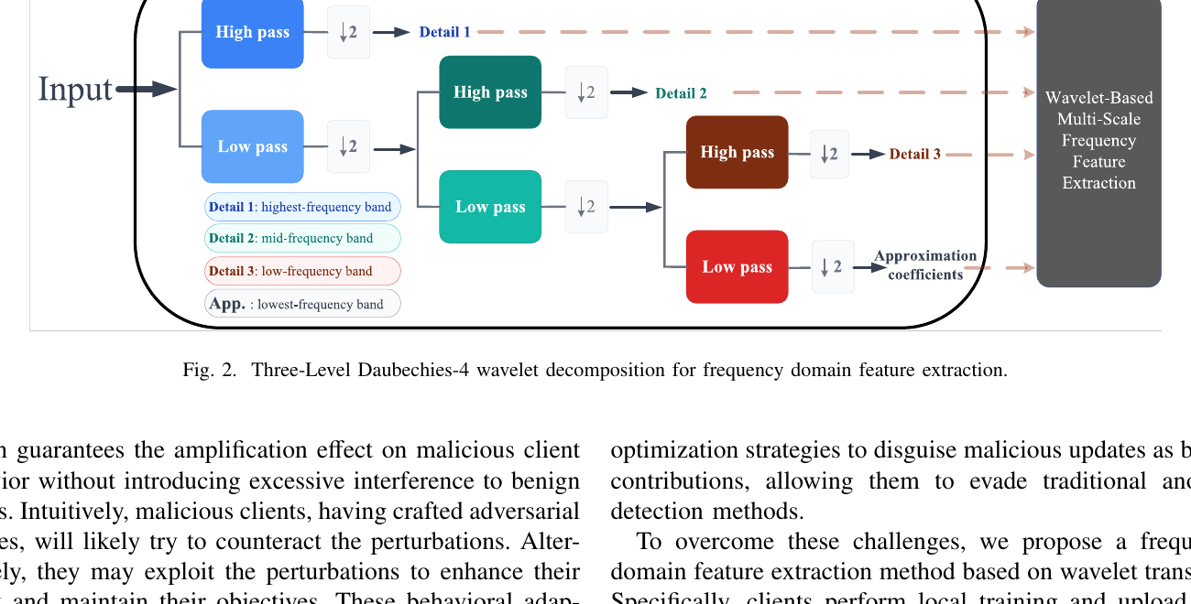
预备知识：离散小波变换（DWT）
02 · PRELIMINARIES — WAVELET ANALYSIS
为什么用小波？
模型参数是高维信号，DWT 通过低通/高通滤波多级分解：
▸ 低频近似系数（整体趋势）
▸ 高频细节系数（局部突变）
相对 DCT 的优势
DWT 同时保留多尺度 + 局部性，能捕捉非平稳扰动响应；DCT 只能抓全局频谱。
Fig. 2 · 三级 Daubechies-4 小波分解流程
Source: Daubechies, Ten Lectures on Wavelets, SIAM 1992; SpecShield uses Daubechies-4 (db4) 3-level decomposition.
Notes:
小波变换像显微镜，从粗到细多级观察信号，SpecShield用Daubechies-4做三级分解。

Slide 11
SpecShield 方法
03
框架总览 · 扰动生成 · DWT 频域特征 · DBSCAN 聚合 · 理论上界
Notes:
下面进入第一章，先看联邦学习面临的投毒威胁和现有防御为什么不够用。

Slide 12
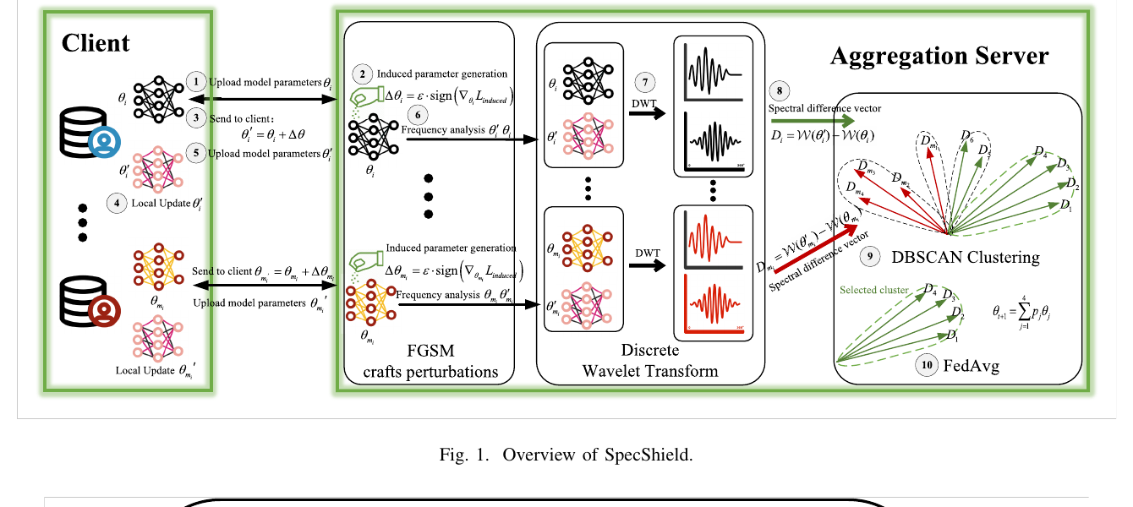
SpecShield 框架总览
四步闭环：① FGSM 生成个性化扰动 Δθ → ② 客户端本地训练返回 θ' → ③ DWT 提取扰动前后频域差分特征 D_i → ④ DBSCAN 聚类，选响应最强的簇作为良性客户端聚合
Notes:
这就是SpecShield的完整流程：服务器主动扰动，客户端返回，服务器做小波分析+聚类，最后只聚合良性客户端。

Slide 13
步骤一：个性化扰动生成
Δθ_i = ε · sign(∇_{θ_i} L_induced)
与传统 FL 的差异
传统：服务器直接广播 θ_t
SpecShield：给每个客户端 i 发送θ_i + Δθ_i
扰动是个性化的——基于每个客户端自己的模型参数计算梯度。
客户端行为差异
良性客户端：从扰动点继续训练，忠实反映扰动影响
恶意客户端：会试图抵消扰动或利用扰动加强投毒
→ 两类客户端的返回模型θ'_i呈现可检测的差异模式
Notes:
服务器给每个客户端发的模型都带一点专属扰动，客户端训练后返回，良性和恶意的反应模式就不一样了。

Slide 14
步骤二：DWT 频域差分特征提取
① 归一化
对 θ_i 和 θ'_i 分别做 L2 归一化消除幅度差异
θ̃ = θ / ||θ||₂
② 三级小波分解
用 Daubechies-4 对扰动前后参数做 DWT
提取每级：
低频近似 A^(L)
高频细节 B^(l)
③ 差分特征 D_i
计算扰动前后的差异：
谱能量 E_i^(l)
频率熵 H_i^(l)（Shannon熵）
组成向量 D_i 送入聚类
Notes:
把扰动前后的模型参数都做小波分解，然后算它们在频域上的差异——这个差异向量就是区分良性和恶意的指纹。

Slide 15
步骤三：DBSCAN 安全聚合
z-score 标准化 → PCA 降到 2 维 → DBSCAN 密度聚类 → 选 R(C) 最大的簇为良性
为什么选响应最强的簇？
良性客户端忠实反映扰动影响 → 差分特征 D_i 幅度大。
恶意客户端会抵消/利用扰动 → 差分特征幅度小。
R(C) = (1/|C|) Σ ||D_j||²，R 最大的簇 = 良性簇。
关键优势
▸ 不假设多数客户端诚实——DBSCAN 按密度自动分组
▸ 不需要可信根数据集
▸ 不依赖数据分布先验
▸ 拜占庭多数场景仍有效
Notes:
DBSCAN是密度聚类，不需要指定簇数，也不假设多数是好的。谁对扰动反应最强烈，谁就是良性。

Slide 16
扰动幅度ε的理论上界
核心问题：扰动太小探测不到差异，太大损害良性客户端性能。最优ε的计算方式？
定理1：强凸 + L-smooth
μ-强凸、L-光滑假设下：
ε_max = (ΔF_max − R₀) / [L(1−μη)^E √d]
扰动导致的额外损失有界
定理2：PL 条件推广
深度网络非凸，用 Polyak-Lojasiewicz 条件（弱于强凸）：
ε_max = (ΔF_max − R₀) / [√(2μR₀)·(1−μη)^E·√d]
适配真实 FL 非凸场景
定理3：SGD 随机界
用 Freedman 不等式刻画 mini-batch 梯度噪声：
以 1−δ 概率保证损失偏差有界
理论指导实际选ε
Notes:
SpecShield不是拍脑袋选扰动幅度，而是从优化理论上严格推导了最优ε上界，保证既能探测又不伤良性模型。

Slide 17
实验评估
04
实验设置 · 准确率对比 · TPR/FPR · 鲁棒性 · 自适应攻击 · 开销
Notes:
下面进入第一章，先看联邦学习面临的投毒威胁和现有防御为什么不够用。

Slide 18
实验设置
数据集
MNIST
Fashion-MNIST
CIFAR-10
Tiny-ImageNet
Dirichlet β=0.5 Non-IID
对比方法
9 种基线防御：
FedAvg / Krum / Multi-Krum
Median / Trimmed-Mean
FLTrust / RFA / FoolsGold
FLAME / Norm-Bounding
攻击设置
6 种投毒攻击：
Label-Flip / Sign-Flip
ALIE / LIE / AGR
Bit-Flip / 自适应攻击
默认 20% 恶意客户端
Notes:
实验覆盖4个数据集、9种防御、6种攻击，恶意比例从10%到80%都测了。

Slide 19
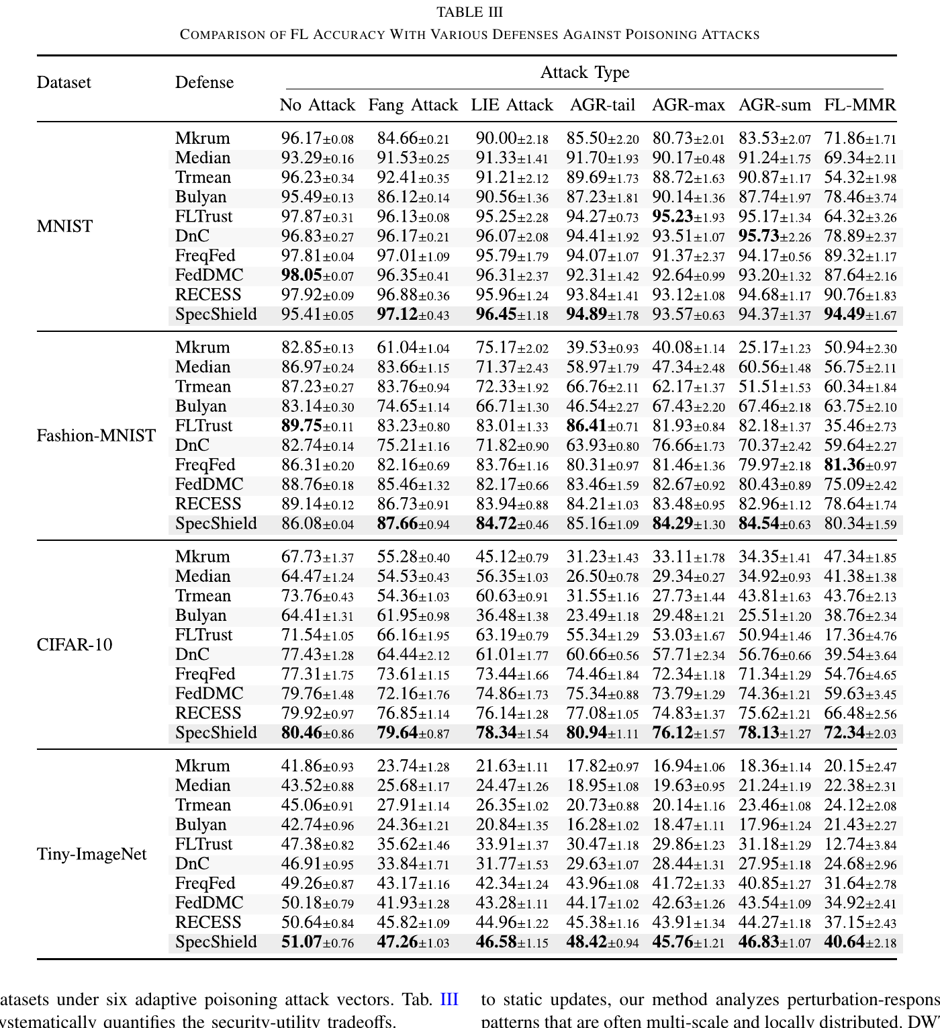
主结果：全局模型准确率对比（20% 恶意客户端）
结论：SpecShield 在 4 个数据集上均达到接近无攻击上限的准确率，显著优于所有被动防御基线。
Notes:
这是主结果表：在20%恶意客户端的默认设置下，SpecShield的准确率最接近无攻击上界。

Slide 20
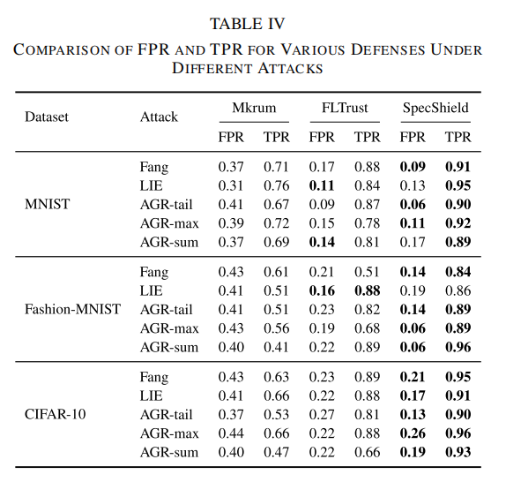
检测性能：TPR / FPR 对比
SpecShield 平均：
TPR = 0.93, FPR = 0.13
正确识别 93% 恶意客户端，仅误杀 13% 良性。
对比：
FLTrust: TPR 0.81 / FPR 0.20
Mkrum: TPR 0.61 / FPR 0.40
检测率更高、误报更低，双优。
Notes:
TPR是抓恶意的能力，FPR是误杀良性的比例。SpecShield两个指标都比基线好。

Slide 21
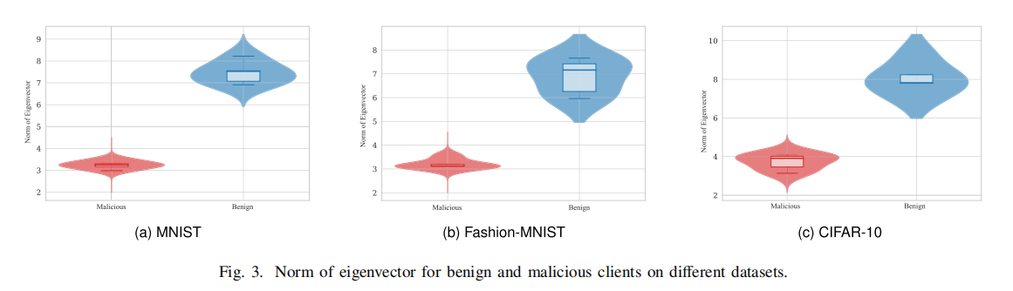
特征发散：良性 vs 恶意客户端的范数分布
CIFAR-10 特征向量范数：
良性客户端均值：8.1
恶意客户端均值：3.9
良性客户端对扰动的响应强度约为恶意的 2 倍，分布几乎不重叠。
这就是 DBSCAN 能有效区分两类的物理基础。
Notes:
小提琴图展示了两类客户端的特征范数分布——差距非常明显，这就是为什么聚类能分得开。

Slide 22
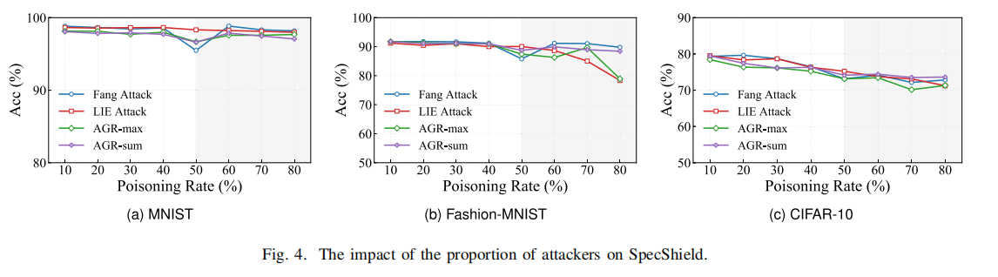
鲁棒性：恶意比例从 10% 到 80%
关键结论：
MNIST 上恶意客户端占 50% 时，SpecShield 仍保持 > 95% 准确率
80% 恶意时仍有 93%。
同期 FedAvg 早已崩到 10% 以下。
突破了"多数诚实"假设——拜占庭多数场景仍有效。
Notes:
即使50%客户端都是恶意的，SpecShield还能保持95%以上准确率——这是对传统防御的颠覆。

Slide 23
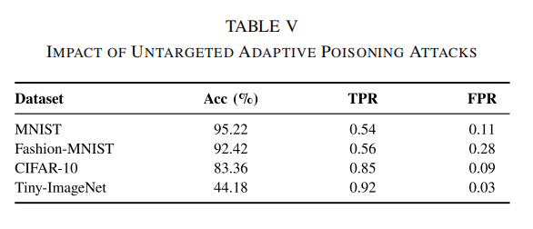
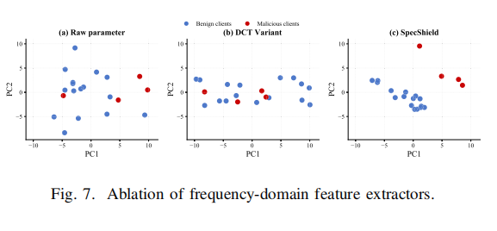
自适应攻击与消融实验
左·自适应攻击：攻击者已知 SpecShield 机制并试图 mimic 良性响应——SpecShield 仍保持高检测率，证明频域签名难以伪造。
右·消融：DWT + 主动扰动 + DBSCAN 三个组件缺一不可，去掉任一组件性能显著下降。
Notes:
左表是自适应攻击——攻击者知道我们的防御方法也模仿不了；右图是消融——三个组件都不能少。

Slide 24
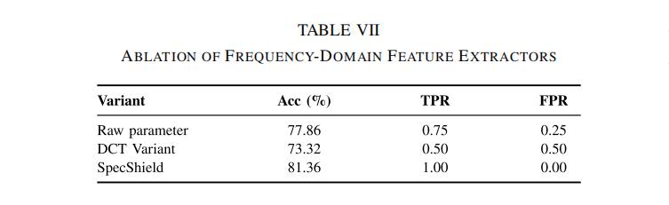
开销分析
CIFAR-10 每轮耗时：
SpecShield: 54.63s vs FedAvg: 5.77s
主要额外开销：
▸ 服务器侧：FGSM 扰动 + DWT 分解 + DBSCAN
▸ 客户端侧：多一轮扰动后的训练
开销集中在服务器侧，客户端几乎无感；可通过异步聚合优化。
Notes:
SpecShield确实比FedAvg慢一些，但开销主要在服务器侧，而且换来的是不被投毒的安全性。

Slide 25
结论与贡献
贡献一：新范式 —— 提出"主动探测"防御思路，将 FGSM 从攻击工具改造为探针，打破被动快照分析的局限。
贡献二：新方法 —— SpecShield：FGSM 个性化扰动 + DWT 频域差分特征 + DBSCAN 安全聚合，无需诚实多数假设、无需可信根数据。
贡献三：理论与实验 —— 从强凸/PL条件推导 ε 上界；4 数据集 9 基线 6 攻击全面验证，50% 恶意仍 >95% 准确率。
Notes:
总结三个贡献：新范式、新方法、理论+实验全面验证。

Slide 26
Thanks & QA
Notes:
先前的研究也是他们几个人搞的，是22年发表在ACM CCS的一篇poster论文，那篇文章只提出来静态后门攻击和移动后门攻击，并且没有评估任何防御策略
24年也有几篇新的研究，也是这几个人搞的，有一篇是针对联邦脉冲学习的时间分布式后门攻击，有一篇是利用DVS摄像头对SNN进行真实环境后门攻击，发表在arXiv上

